Slide 1

김창인

Slide 2
목차
프로젝트 개요/목적
개발환경
개발일정
주용기능 or 종작원리
시연영상
아키텍쳐
알고리즘 + 데이터 모델링
기대효과및 향후 발전방향

Slide 3
프로젝트개요
프로젝트명 : housing-zone
개발기간 : 10.12~30
투입인원 : 5명
개발동기 : 기존의 홈페이지 리모델링 및 보다 보기 편리한 홈페이지 제작 의뢰
역할 : 기획 1명, 디자인3명, 개발 1명(본인)

Slide 4
개발 일정
12~15일 전체적인 디자인 및 구상
16~22일 DB 작업 및 코딩 + 디자인 병행
23~28일 앞단과 뒷단 코드 종합 및 Test후 유지 보수
28~30일 호스팅 및 도매인

Slide 5
개발환경
OS : Window 7
언어 : java1.8.0121
Web : HTML5,CSS,JavaScript,Bootstrap
FrameWork : Spring, MyBatis
DB : MySQL Communiy Server(GPL) 5.5.37
Tool: STS,ATOM,Braket,Putty,FlieZila,MySQL workbench
WAS:Tomcat8
버전관리 : N드라이브, G드라이브

Slide 6
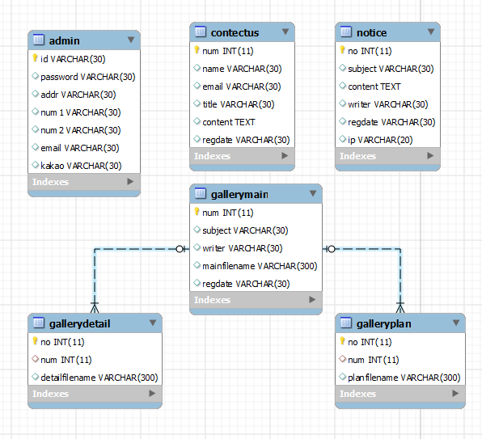
DB관계도

Slide 7
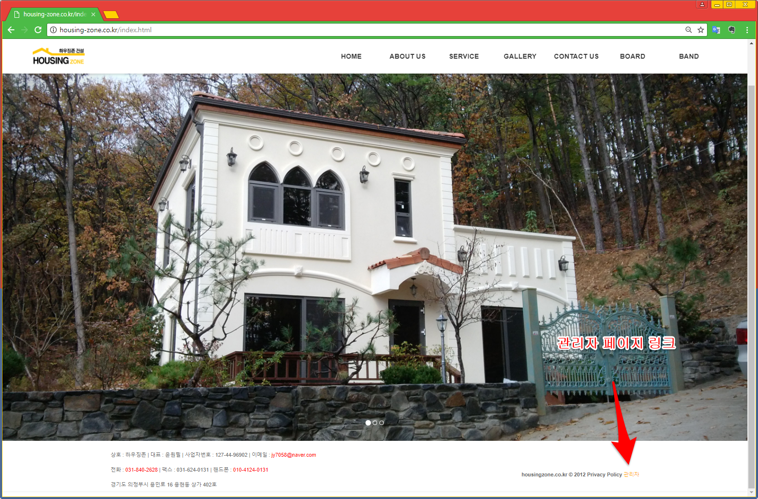
주요기능 -메인

Slide 8
주요기능 - 갤러리

